Slide 1
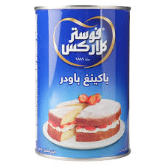
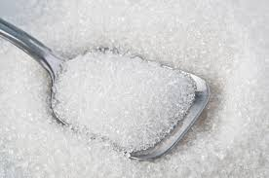
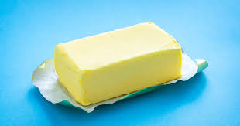
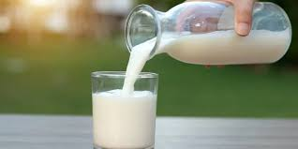
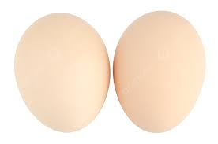
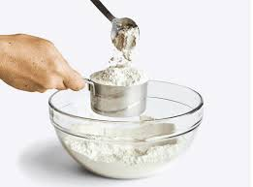
المعيار | المخرج | عنوان الدرس | الوحدة
يحدد المكونات ويحضرها للوصفة | يحدد المكونات ويحضرها للوصفة | الدرس رقم 22: تحضير وصفة من الطعام | ٌيظهر معرفة ومهارة في أساسيات الطهي
ان يتعرف الطالب علي المكونات الاساسية للكيك
زبده
باكينغ باودر
سكر ابيض
حليب
بيض
طحين

Slide 2
المعيار | المخرج | عنوان الدرس | الوحدة
يحدد المكونات ويحضرها للوصفة | يحدد المكونات ويحضرها للوصفة | الدرس رقم 22: تحضير وصفة من الطعام | ٌيظهر معرفة ومهارة في أساسيات الطهي
ان يشير الطالب علي المكونات الاساسية للكيك
سكر ابيض
حليب
ملح
طحين

Slide 3
المعيار | المخرج | عنوان الدرس | الوحدة
يحدد المكونات ويحضرها للوصفة | يحدد المكونات ويحضرها للوصفة | الدرس رقم 22: تحضير وصفة من الطعام | ٌيظهر معرفة ومهارة في أساسيات الطهي
ان يشير الطالب علي المكونات الاساسية للكيك
سكر ابيض
حليب
ملح
طحين

Slide 4
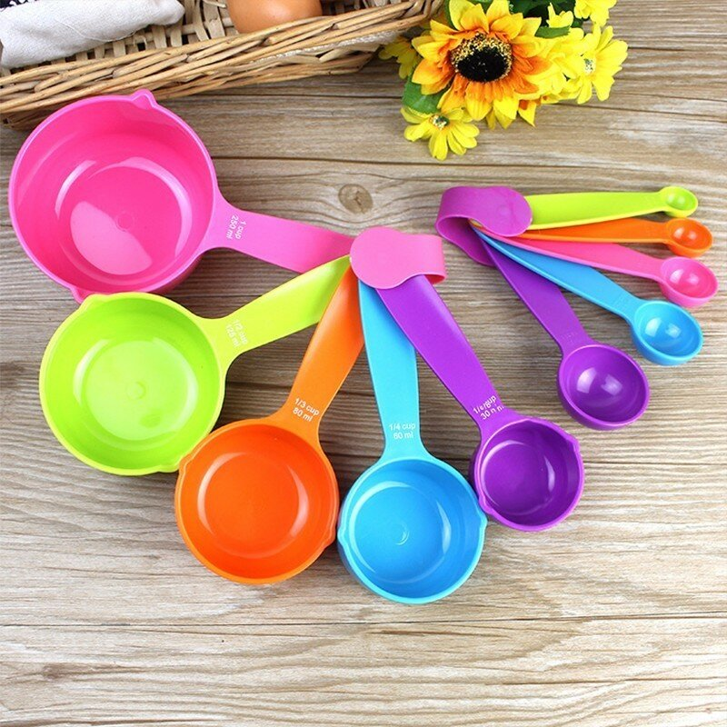
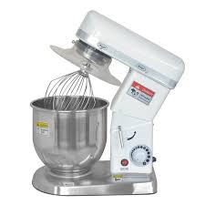
المعيار | المخرج | عنوان الدرس | الوحدة
يحدد المكونات ويحضرها للوصفة | يحدد المكونات ويحضرها للوصفة | الدرس رقم 22: تحضير وصفة من الطعام | ٌيظهر معرفة ومهارة في أساسيات الطهي
ان يتعرف الطالب علي الادوات الاساسية للكيك
باكينغ باودر
معالق
عجانة كيك
طحين

